Slide 1
GESTION TACTIQUE
D'UNE TUERIE DE MASSE
PAR LES INTERVENANTS DE 2ème NIVEAU

Slide 3
GESTION TACTIQUE
D'UNE TUERIE DE MASSE
PAR LES INTERVENANTS DE 2ème NIVEAU
Tueur en chaîne
Auteur mentalement « déstructure »
Acte rarement organisé
Volonté suicidaire de l'auteur ou « suicide by cop »
Les nouvelles formes de terrorisme
Actions terroristes coordonnées.
Porteurs d’armes de guerre de protections balistiques.
En possession d’engins explosifs, voire de ceinture ou de gilet d’explosifs.
Ayant parfois suivi une préparation paramilitaire ou revenant de pays en guerre.

Slide 4
GESTION TACTIQUE
D'UNE TUERIE DE MASSE
CADRES LEGAUX
II/ Article 122-5 du code pénal (la légitime défense des personnes)
- une agression contre soi ou autrui :
Actuelle(danger imminent)
Réelle (ne peut pas être putative)
Injustifiée(agression interdite)
- l'acte de défense :
Nécessaire
Proportionné (pas d’excès dans la riposte)
Simultané
…/...

Slide 5
GESTION TACTIQUE
D'UNE TUERIE DE MASSE
CADRES LEGAUX
II/ Article 1 du L435-1du Code de Sécurité Intérieure
Les conditions CUMULATIVES
- Policiers avec les signes apparents de sa qualité
- Strictement proportionné
- Absolue nécessité (ultime recours à l’arme)
1° de l’article : « Légitime Défense »
« Lorsque des atteintes à la vie ou à l’intégrité physique sont portées contre eux ou contre autrui ou lorsque des personnes armées menacent leurs vie ou leur intégrité physique ou celles d’autrui »
…/...

Slide 6
GESTION TACTIQUE
D'UNE TUERIE DE MASSE
CADRES LEGAUX
II/ Article 1 du L435-1du Code de Sécurité Intérieure
2° de l’article : Protection des lieux ou personnes
- 2 sommations à haute voix
- défense des lieux que les policiers occupent ou des personnes qui leur sont confiés
…/...

Slide 7
GESTION TACTIQUE
D'UNE TUERIE DE MASSE
CADRES LEGAUX
II/ Article 1 du L435-1du Code de Sécurité Intérieure
3° de l’article : arrestation d’un fugitif
- usage de l’arme après les 2 sommations
- la personne cherche à s’échapper de la garde des policiers
ET
- la personne est susceptible de perpétrer des atteintes à la vie ou à l’intégrité des policiers ou des tiers dans sa fuite
…/...

Slide 8
GESTION TACTIQUE
D'UNE TUERIE DE MASSE
CADRES LEGAUX
II/ Article 1 du L435-1du Code de Sécurité Intérieure
4° de l’article : immobilisation d’un véhicule
- le conducteur d’un véhicule n’obtempère pas à l’ordre d’arrêt
- l’usage de l’arme est l’unique moyen de stopper le véhicule
ET
- le ou les occupants du véhicule sont susceptibles de perpétrer
dans leur fuite des atteintes à la vie ou à l’intégrité physique
des policiers ou des tiers (la notion d’individus dangereux doit
être sue avant et non après)
…/...

Slide 9
GESTION TACTIQUE
D'UNE TUERIE DE MASSE
CADRES LEGAUX
II/ Article 1 du L435-1du Code de Sécurité Intérieure
5° de l’article : le périple meurtrier
Empêcher la réitération :
- 1 ou plusieurs meurtres ou tentatives de meurtre déjà commis
- Des raisons réelles et objectives de croire en la probabilité
de la réitération des actes réalisés au regard des infos dont il dispose au moment de l’usage de l’arme
Les actes sont commis dans un temps rapprochés du premier acte criminel
…/...

Slide 10
GESTION TACTIQUE
D'UNE TUERIE DE MASSE
CADRES LEGAUX
II/ Article 1 22-7 du code pénal (l'état de nécessité )
- un danger :
actuel ou imminent
menaçant une personne ou un bien
- l’acte de sauvegarde :
nécessaire
proportionné
…/...

Slide 11
GESTION TACTIQUE
D'UNE TUERIE DE MASSE
CADRES LEGAUX
III/ Article 223-6 du code pénal (la non assistance à personne en danger )
- le péril doit menacer l’intégrité physique de la personne, pas son patrimoine
- le péril doit être incontestable et imminent, il doit être de nature à nécessiter une intervention immédiate
- le péril doit être grave
…/...

Slide 12
VOTRE MISSION :
ALERTER ET ÉVACUER :
Inciter la population à quitter la zone d’intervention, a rester confinée
RENDRE COMPTE :
Contact permanent avec le CIC de l’évolution de l’intervention.
INTERVENIR :
MODE « CONTACT »
MODE « SÉCURISATION »

Slide 13
LE MODE « CONTACT »
Les Policiers entendent ou voient les agresseurs ou bien constatent l’usage d’armes à feu en cours. Ils se dirigent vers ceux-ci avec Tactique en adaptant leur vitesse de progression en fonction du milieu où ils évoluent.
Tout en sécurisant leur progression, les Policier n’effectuent cependant aucune fouille, n’entrent pas dans les pièces ou les salles rencontrées mais se déploient sur les lieux ou les mis en cause sont localisés afin de neutraliser leur action et mettre un terme à la tuerie.

Slide 14
LE MODE « SECURISATION/RECHERCHE » :
Les Policiers n’entendent et ne voient pas ou plus les mis en cause, aucun élément extérieur indique l’usage en cours d’armes à feu.
Ils se déploient immédiatement pour mettre en place un périmètre de sécurité et des zones d’intervention ainsi qu’un dispositif de sécurisation de ces zones.
« SE POSTER »
Le mode « Sécurisation » vise à FIXER la situation dans l’attente de l’arrivée d’unités d’intervention spécialisées
(Niveau 3) et à faciliter leur intervention.

Slide 15
OBJECTIFS :
- NEUTRALISER : dans les conditions fixées par la loi.
ou
- FIXER : maintenir à un endroit ou une position.
- CONFINER : contraindre à s’enfermer, s’isoler.
Perturber l’action des agresseurs.
Focaliser l’action des agresseurs sur les forces de l’ordre.
…/...

Slide 16
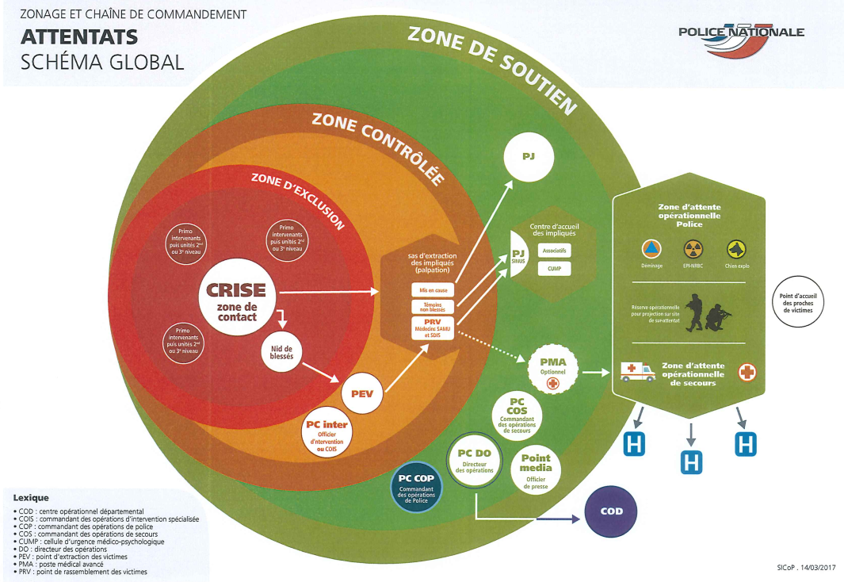

Slide 17

GESTION TACTIQUE D'UNE TUERIE DE MASSE
! ZONE DE DANGER !
(S.O.R)
la répartition des secteurs d'observation et de riposte

Slide 18
GESTION TACTIQUE D'UNE TUERIE DE MASSE
! ZONE DE DANGER !
(S.O.R)
la répartition des secteurs d'observation et de riposte
…/...

Slide 19
Les règles de la progression
Respect SOR 360°
(A quoi je sers ? Suis-je utile?)
Pas un pas sans appui
Regard dans la même direction que le canon

Slide 20
GESTION TACTIQUE D'UNE TUERIE DE MASSE
V.IT.A.L
VOIR : mettre en place un dispositif d'observation pour :
- signaler toute présence suspecte de véhicule ou de personnes susceptibles de faire le guet à l'extérieur de l'établissement
- observer les entrées et les sorties de l'établissement, les éventuels mouvements de panique…
- déterminer une ambiance générale (si VMA en cours, la clientèle ne sort pas librement)
INVISIBLE (sans être vu) : limiter le risque d'être décelé par d'éventuels agresseurs
TIRER : être en mesure de riposter instantanément par l'usage des armes
ABRITE : se positionner dans un endroit assurant une protection balistique
LIAISON : maintenir un contact permanent au sein du dispositif policier et avec le CIC.

Slide 21
Le baptême des façades
3
Vue du dessus
2
4
Entrée Principale
1
141 | 142 | 143 | 144
131 | 132 | 133 | 134
121 | 122 | 123 | 123
111 | 112 | 113 | 114
Numéro de Face Batiment
Numéro d’étage
Numéro fenêtre
Vue de face 1

Slide 22
DEBRIEFING OPÉRATIONNEL
Méthode KISS
Keep (je garde)
Improve (j’améliore)
Start (je commence à faire)
Stop (je ne fais plus)

Slide 23
Questions ?

